Slide 1
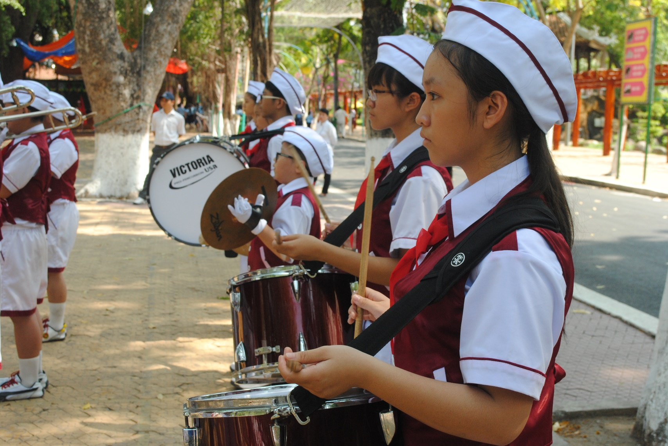
Trống đội

Slide 2
QUI ƯỚC
1 1 2 3
1 2 3 4 5 6 7 8 9
P P T P
P T P T P T P T P
Số lẻ (1, 3, 5, 7, 9) : Tay PHẢI (P)
Số chẵn (2, 4, 6, 8) : Tay TRÁI (T)

Slide 3
NHỊP CƠ BẢN
1
1 2
3 4
1
1 2 3
/ 1 2 3
/ 1 2 3
1
1 2 3 4 5
/ 6 7 8 9
1
1 2 3 4 5
1
1 2 3. 45

Slide 4
NHỊP CƠ BẢN
1 2 3 4 5 6 7 8 9
1 2 3 4 5 6 7 8 9

Slide 5
TRỐNG CHÀO CỜ
X X X X X
1 2 3 4 5 / 6 7 8 9 (x5)
1 2 3 4 5 6 7 8 9 /
x x x
T P T 1-5
(x3)
x x x x x

Slide 6
TRỐNG CHÀO MỪNG
x x x x
x x x x
C / 12345 / 12 3 4 5 / 12345 /
C 12345 12345 12345/
x x x
x x x
123 / 123 / 123 /
123 123 123
x x x
x x x
12345 123 123 /
12345 / 123 / 123 /

Slide 7
TRỐNG HÀNH TIẾN
x x x x
C / 1234C / C / 12345 6 7 /
x x x x x
1 2 3 123 4 5 / 123456789 /
x x x x
C C C / C C C
x x x x x
1 2 3 123 4 5 6 7 / 123456789 /

Slide 8
ĐỆM QUỐC CA
Đoàn quân Việt Nam đi, chung lòng cứu quốc.
Bước chân dồn vang trên đường gập ghềnh xa.
Cờ in máu chiến thắng mang hồn nước.
Súng ngoài xa chen khúc quân hành ca.
Đường vinh quang xây xác quân thù. Thắng gian lao cùng nhau
lập chiến khu.
Vì nhân dân chiến đấu không ngừng. Tiến mau ra sa trường.
Tiến lên, cùng tiến lên.
Nước non Việt Nam ta vững bền.
C - C - C
C - C - C
C - C - C
123456789
C - C - C
C - C - C
C - C - C
123456789
C - C - C
C - C - C
C - C - C
123456789
C : chập.
_ : trống cái.
/ : nghỉ 1 nhịp.
C - C - C
C - C - C
C - C - C
C - C - C /
C - C - C
123456789
C - C - C
123456789

Slide 9
ĐỆM ĐỘI CA
Cùng nhau ta đi lên theo bước Đoàn thanh niên đi lên
Cố gắng xứng đáng Cháu ngoan Bác Hồ.
Lời thề ta ghi sâu mãi mãi trong tim không phai
Quyết xứng danh thiếu niên anh dũng nước nhà.
Tiến quyết tiến hướng quốc kỳ thắm tươi
Anh em ta yêu Tổ quốc suốt đời.
Cùng yêu nhân dân, yêu chuộng lao động tăng gia
Thi đua học hành ngày một tiến xa.
C - C - C
C - C - C
C - C - C
112345
C - C - C
C - C - C
C - C - C
112345
1 1 2 3 . 4 5
1 1 2 3 . 4 5
C : chập.
_ : trống cái.
C - C - C
C - C - C
C - C - C
112345

Slide 10
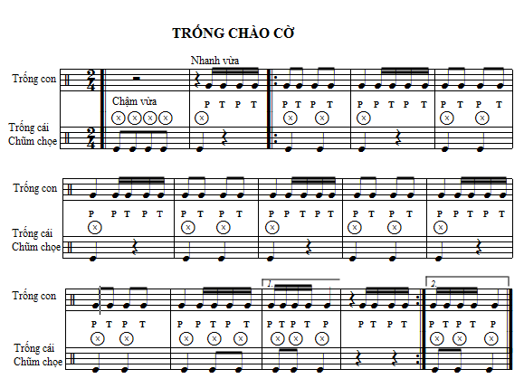
1 2 3 4 5 6 7 8 9
1 2 3 4 1 2 3 4 1
1 2 3 4 5 6 7 8
1 2 3 4 1 2 3 4
1 2 3 4 5 6 7 8 9
1 2 3 4 1 2 3 4 1
1 2 3 4 5 6 7 8 9
1 2 3 4 1 2 3 4 1
1 2 3 4
9
1 2 3 4
1
5 6 7 8 9
1 2 3 4 1
1 2 3 4 5 6 7 8 9
1 2 3 4 5 6 7 8 9
/ 1 2 3 4 5 6 7 8 9
/ 1 2 3 4 5 6 7 8 9

Slide 11
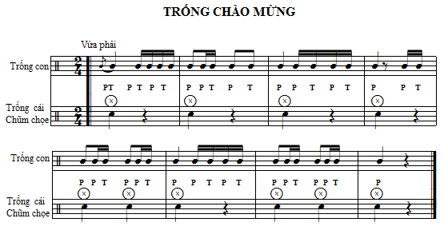
C 1 2 3 4 5 1 2 3 4 5 1 2 3 4 5 / 1 2
1/2 1 2 3 4 1 1 2 3 4 1 1 2 3 4 1 / 1 2
3 1 2 3 1 2 3 1 2 3 4 5 1 2 3 1 2 3 /
1 1 2 1 1 2 1 1 2 3 4 1 1 2 1 1 2 1 /

Slide 12
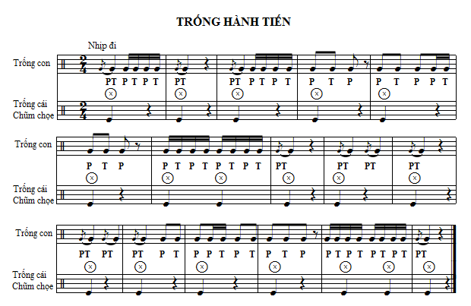
C 1 2 3 4 C / C 1 2 3 4 5 6 7 / 1 2 3 1 2
1/2 1 2 3 4 1/2 / 1/2 1 2 3 4 1 2 3 / 1 2 1 1 2
1 2 3 / 1 2 3 4 5 6 7 8 9 / 1/2 1/2 1/2 /
3 4 5 / 1 2 3 4 5 6 7 8 9 / C C C /
1/2 1/2 1/2 1 2 1 1 2 3 4 1 2 3 / 1 2 3 4 5 6 7 8 1/2 /
C C C 1 2 3 1 2 3 4 5 6 7 / 1 2 3 4 5 6 7 8 9 /

Slide 13
